Slide 1
«Разработка и корректировка дополнительных общеразвивающих программ ГБНОУ ДУМ СПб на 2023-2024 учебный год»
Ильясова А.К. методист методический отдел ГБНОУ ДУМ СПб

Slide 2
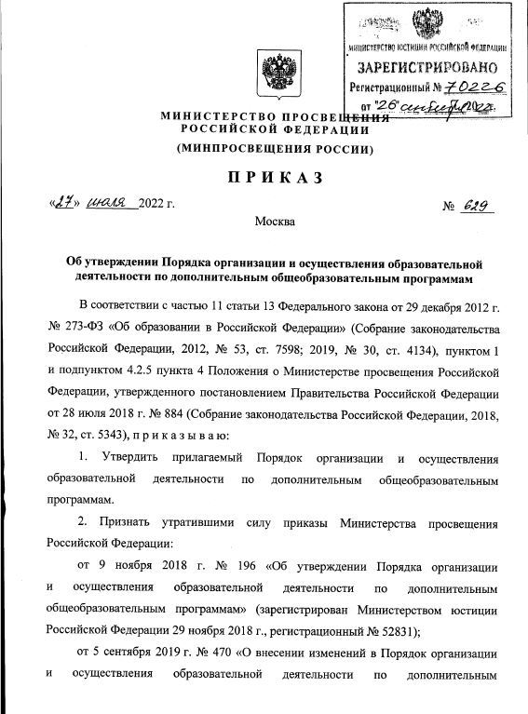
Приказ № 629 от 27.07.2022 «Об утверждении
порядка организации и осуществления
образовательной деятельности по дополнительным общеобразовательным программам».
Вступает в силу с 01.03.2023;
Действует до 28.02.2029 г.

Slide 3
Утратили силу:
От 09.11.2018 года № 196 «Об утверждении порядка организации и осуществления образовательной деятельности по общеобразовательным программам»
От 05.09.2019 года № 470 «О внесении изменений в порядок организации и осуществления образовательной деятельности по общеобразовательным программам» от 09.11.2018 года № 196
От 30.09.2020 года № 533 «О внесении изменений в порядок организации и осуществления образовательной деятельности по общеобразовательным программам» от 09.11.2018 года № 196

Slide 4
Приказ № 629 от 27.07.2022
Приказ № 196 от 09.11.2018:
17. Организации, осуществляющие образовательную деятельность обновляют дополнительные общеобразовательные программы с учетом развития науки, культуры, экономики, технологий и социальной сферы
11. Организации, осуществляющие образовательную деятельность, ежегодно обновляют дополнительные общеобразовательные программы с учетом развития науки, техники, культуры, экономики, технологий и социальной сферы.

Slide 5
Новое распоряжение
Утратило силу:
Распоряжение Комитета по образованию от 25.08.2022 № 1676-р
«Об утверждении критериев оценки качества дополнительных общеразвивающих программ, реализуемых организациями, осуществляющими образовательную деятельность, и индивидуальными предпринимателями»
Распоряжение Комитета по образованию Санкт-Петербурга от 01.03.2017 № 617-р «Об утверждении Методических рекомендаций по проектированию дополнительных общеразвивающих программ в государственных образовательных организациях Санкт-Петербурга, находящихся в ведении Комитета по образованию»

Slide 6
Дополнительная
общеобразовательная
общеразвивающая
программа
Срок реализации
Учащиеся
1
2
3
2
3
Дополнительная общеразвивающая программа
Срок освоения
Обучающиеся

Slide 7
Титульный лист содержит.
1. Наименование образовательной организации
2. Утверждающие реквизиты;
3. Наименование дополнительной общеразвивающей программы;
4. Возраст обучающихся;
5. Срок освоения;
6. Ф.И.О., должность разработчика (ов) программы.

Slide 8
Пояснительная записка содержит все компоненты:
Направленность дополнительной общеразвивающей программы;
Адресат (целевая аудитория);
Актуальность
Уровень освоения (общекультурный);
Объем и срок освоения;
Цель и задачи дополнительной общеразвивающей программы;
Организационно-педагогические условия реализации дополнительной общеразвивающей программы:
язык реализации;
форма обучения;
особенности реализации (модульная, сетевая, дистанционная)
возможность обучения детей с OB3 и детей-инвалидов;
условия приема на обучение;
формы организации и проведения занятий;
особенности организации образовательного процесса (в т. ч. организация и проведение массовых мероприятий, создание необходимых условий для совместной деятельности обучающихся и родителей);
кадровое обеспечение;
материально-техническое оснащение;
Планируемые результаты в соответствии с целью и задачами дополнительной общеразвивающей программы.

Slide 9
Пояснительная записка
Направленность.
Направленности ДОП:
техническая;
естественнонаучная;
физкультурно-спортивная;
художественная;
туристско-краеведческая;
социально-гуманитарная - «социально-педагогическая (социально-гуманитарная)».
Важно! Другие направленности не предусмотрены Уставом ГБНОУ ДУМ СПб

Slide 10
Пояснительная записка
Адресат ДОП — характеристика категории обучающихся по данной программе.
Описывается примерный портрет учащегося, для которого будет актуальным обучение по данной ДОП.
Необходимо указать возраст детей, а также при необходимости: пол; степень сформированности интересов и мотивации к данной предметной области; наличие базовых знаний по определенным предметам; наличие специальных способностей в данной предметной области; наличие определенной физической и практической подготовки по направлению ДОП; физическое здоровье детей (наличие/отсутствие противопоказаний).

Slide 11
Пояснительная записка
Актуальность ДОП
включает в себя обоснование необходимости реализации данной программы с точки зрения современности и социальной значимости и состоит в том, чтобы отвечать потребностям и запросам современных детей и их родителей, быть ориентированной на эффективное решение задач и актуальных проблем современного ребенка, соответствовать государственной политике в области дополнительного образования и социальному заказу общества.
Важно! Не путать с педагогической целесообразностью!
ПЕДАГОГИЧЕСКАЯ ЦЕЛЕСООБРАЗНОСТЬ – наибольшее соответствие выбранного подхода (варианты действий, технологии, методов, средств) деятельности для достижения оптимального результата в данной ситуации

Slide 12
Пояснительная записка
Отличительные особенности ДОП (при наличии) - характерные свойства, основные идеи, черты, отличающие данную программу: от предыдущего варианта данной программы; от других, уже существующих в данной области

Slide 13
Пояснительная записка
Новизна ДОП — это признак, наличие которого дает право на использование понятия «впервые» при характеристике программы, что означает факт отсутствия подобных ДОП или компонентов образовательной деятельности в направленности. В формулировках можно использовать отражающие степень новизны слова: «впервые», «конкретизировано», «дополнено», «расширено», «углублено», кратко пояснять, что существенного составитель программы внес при ее разработке в сравнении с известными аналогами по содержанию, методам и организационным формам реализации предлагаемого материала

Slide 14
Пояснительная записка
Уровень освоения ДОП —
общекультурный,
базовый,
углубленный.
Определяется в соответствии с требованиями к уровню освоения ДОП согласно приложению № 2.

Slide 15
Уровень освоения программы | Срок освоения | Максимальный объем программы в год
Общекультурный | 1-2 года | До 144 часов
Базовый | 2-3 года | До 288 часов
Углубленный | От 3-х лет | До 432 часов

Slide 16
Пояснительная записка
Объем и срок освоения ДОП — указывается общее количество учебных часов, запланированных на весь период обучения, и количество лет, необходимых для ее освоения (определяется возрастными особенностями обучающихся, содержанием и уровнем освоения ДОП).
ВАЖНО! Прописать общее количество часов по программе (за несколько лет обучения).

Slide 17
Пояснительная записка
Цель — это стратегия, фиксирующая желаемый конечный результат; должна быть ясна, перспективна, достижима, значима для учащегося. Цель ДОП должна быть сформулирована конкретно, однозначно, соответствовать направленности и отражать специфику конкретной программы. Описание цели должно содержать в себе указание на виды деятельности, отражать развитие личностных качеств, а также общих и специальных способностей. Результаты достижения цели должны быть измеримы.
Важно! Цель должна быть одна. Формулировка цели начинается с имени существительного.

Slide 18
Пояснительная записка
Варианты формулировки цели:
Реализация творческого потенциала учащихся путем приобщения их к культуре современного танца через популяризацию хореографического творчества как альтернативного вида досуга.
Развитие индивидуальных способностей, самореализация личности учащегося на основе формирования интереса к техническому проектированию в процессе занятий автомодельным спортом

Slide 19
Пояснительная записка
Задачи
обучающие: что узнает учащийся, какие представления получит, чем овладеет, чему научится, освоив программу (раскрыть теоретические знания, практические умения и навыки);
развивающие: какие качества, способности, творческие возможности будут реализованы, получат развитие средствами конкретного вида деятельности (творческие способности, внимание, память, мышление, воображение, речь, волевые качества);
воспитательные: какие ценностные ориентации, отношения, личностные качества будут сформированы у учащихся.
Формулировки задач должны быть соотнесены с планируемыми результатами освоения ДОП.
Важно! Формулировка задач начинается с глагола совершенного вида.

Slide 20
Пояснительная записка
Планируемые результаты освоения ДОП — совокупность личностных качеств, метапредметных и предметных компетенций (знаний, умений, навыков, отношений), приобретаемых учащимися в ходе ее освоения. Планируемые результаты формулируются с учетом цели и задач обучения, развития и воспитания, а также уровня освоения ДОП.

Slide 21
Пояснительная записка
Язык реализации: образовательная деятельность может осуществляться на государственном языке Российской Федерации (далее — РФ), на государственных языках республик РФ, на языках народов РФ, на иностранном языке в соответствии с ДОП и в порядке, установленном законодательством об образовании и локальными актами организации.
Форма обучения: очная, очно-заочная, заочная, семейное образование, самообразование. Допускается сочетание различных форм получения образования и форм обучения.
Важно! Не путать с формами организации занятий.

Slide 22
Пояснительная записка
Особенности реализации ДОП:
модульный принцип представления содержания ДОП и построения учебных планов; сетевая форма реализации ДОП; реализация с использованием электронного обучения и дистанционных образовательных технологий.
Особенности организации образовательного процесса для различных категорий учащихся характеризуются с учетом их психолого-педагогических особенностей, особых образовательных потребностей

Slide 23
Пояснительная записка
Условия набора в коллектив: принимаются все желающие или набор производится на основании прослушивания, тестирования, просмотра работ, наличия базовых знаний в данной области деятельности. При проведении отбора необходимо указывать параметры и критерии оценки результатов в соответствии с локальными актами организации.
Условия формирования групп: одновозрастные, разновозрастные; допускается ли дополнительный набор учащихся на второй и последующие годы обучения и на какой основе (тестирование, прослушивание, собеседование в соответствии с локальными актами организации).
Важно! Прописать возможность приема на второй и последующие годы обучения.

Slide 24
Пояснительная записка
Количество обучающихся в группе: на 1-м году обучения — не менее 15 человек; на 2-м году обучения — не менее 12 человек; на 3-м и последующих годах обучения — не менее 10 человек, в соответствии с локальным актом организации.
Формы организации занятий: занятия в объединениях могут проводиться по группам, индивидуально или всем составом объединения. Необходимо указать, в каких случаях используется та или иная форма.
ДОП могут предусматриваться как аудиторные, так и. внеаудиторные, в том числе самостоятельные, занятия, которые проводятся по группам или индивидуально.

Slide 25
Пояснительная записка
Формы проведения занятий. Занятие может быть построено как традиционно, так могут быть использованы и другие формы: акция, аукцион, встреча, выставка, гостиная, диспут, защита проектов, игра, концерт, конкурс, конференция, круглый стол, лабораторное занятие, лекция и др.
Формы организации деятельности учащихся на занятии с указанием конкретных видов деятельности в рамках данной ДОП:
фронтальная: работа педагога со всеми учащимися одновременно (беседа, показ, объяснение);
групповая: организация работы (совместные действия, общение, взаимопомощь) в малых группах, в том числе в парах, для выполнения определенных задач;
индивидуальная: организуется для работы с одаренными детьми, солистами, для коррекции пробелов в знаниях и отработки отдельных навыков.

Slide 26
Пояснительная записка
Материально-техническое оснащение ДОП включает в себя сведения (в том числе количественные) о наличии оборудованных учебных кабинетов для проведения теоретических и практических занятий, средств обучения и воспитания (оборудование, инвентарь, инструменты и материалы, специальное и спортивное снаряжение, программное обеспечение (компьютерное), о доступе к информационным системам и информационно-телекоммуникационным сетям.
Кадровое обеспечение указывается, если для реализации ДОП необходим дополнительный узкопрофильный специалист, например, концертмейстер.

Slide 27
Учебный план
содержит:
1. Перечень разделов, тем;
Количество часов по каждой теме с разбивкой на теоретические и практические;
2. Формы контроля и итогового оценивания.

Slide 28
Сводный учебный план
№ п/п | Название программы | Года обучения |  |  | Всего часов
 |  | 1-й | 2-й | 3-й
1.
2.
3.
 | ИТОГО:

Slide 29
Сводный учебный план
 | Название модуля | Год обучения |  |  |  |  |  |  | Всего часов
 |  | 1-й | 2-й | 3-й | 4-й | 5-й | 6-й | 7-й
1. | Фольклорный ансамбль | 216 | 216 | 216 | 216 | 216 | 216 | 216 | 1512
2. | Характеный танец | 108 | 108 | 108 | 108 | 108 | 108 | 108 | 756
3. | Этносольфеджио | 36 | 36 | 36 | 36 | 36 | 36 | 36 | 252
 | итого: | 360 | 360 | 360 | 360 | 360 | 360 | 360 | 2520

Slide 30
Сводный учебный план
№ п/п | Название ДОП | Год обучения |  | Всего часов
 |  | 1-й | 2-й
1. | Стрелковый клуб | 216 | 216 | 432

Slide 31
Рабочая программа
Особенности организации образовательного процесса конкретного года обучения (при наличии);
Задачи конкретного года обучения (обучающие, развивающие, воспитательные).
Содержание конкретного года обучения.
Планируемые результаты конкретного года обучения (личностные, метапредметные, предметные);
Календарно-тематический план конкретного года обучения на каждую учебную группу

Slide 32
Рабочая программа
Тема: «Элементы историко-бытовых танцев» (4 часа)
Теория
Историко-бытовой танец «Полонез». Историческая эпоха. Примеры сценических вариантов танца на современной сцене. Значение музыки для определения характера исполнения танца. Влияние костюма на характер движений.
Практика
Разучивание и отработка элементов танца «полонез» (музыкальный размер ¾): мужской поклон, подача руки, проходящий поклон;
Основной ход; выпад с подачей руки; опускание на колено

Slide 33
Рабочая программа
КАЛЕНДАРНО–ТЕМАТИЧЕСКИЙ ПЛАН
№ п/п | Тема | Кол-во часов | Группа №1, 1 год
 |  |  | Планируемая дата | Фактическая дата
1. | Вводное занятие. Инструктаж по Технике безопасности
2.
3.
… | Итоговое занятие
Важно! Полное соответствие записей КТП журналу учета!

Slide 34
Методические материалы
Представлены:
описание методов, приемов, технологий, практик, используемых при реализации программы; перечень дидактических средств, ЭOP;
2. информационные источники (списки литературы для педагогов, детей и родителей, интернет-источники, оформленные по ГOCT).

Slide 35
Методические материалы
№ п/п | Название темы (базовые разделы) | Форма проведения занятий | Методы и приемы проведения занятий | Дидактические материалы, техническая оснащенность | Формы подведения итогов
1. | Вводное занятие
2.
3.
4.
5. | Итоговое занятие

Slide 36
Оценочные материалы
Представлены:
виды контроля, периодичность (сроки);
2. формы и методы отслеживания результатов, в т. ч. формы фиксации;
3. критериальный аппарат.

Slide 37
Оценочные материалы
Оценочные материалы
Оценка качества по программе проводится три раза в течение учебного года: входной контроль — сентябрь, промежуточный — декабрь, итоговый — май.
Проведение оценки качества (входной контроль, промежуточная, итоговая оценка качества) осуществляется педагогом и оформляется в виде протоколов (по каждой учебной группе).
Форма протокола для оценки качества является обязательной и единственной в ГБНОУ ДУМ CПб. Она заполняется педагогом в течение года (по срокам проведения оценки качества), (см. таблицы).

Slide 38
Оценочные материалы
ПРОТОКОЛ
Результатов оценки качества реализации
дополнительной общеразвивающей программы за 20_ -20_ учебный год
№ п/п | ФИО учащегося полностью | Оценка качества
 |  | Входной контроль (форма оценки качества) | Уровень результативности учащихся | Промежуточная аттестация (форма оценки качества) | Уровень результативности учащихся
1
2
…
15

Slide 39
Оценочные материалы
ВХОДНОЙ КОНТРОЛЬ
Что диагностировалось |  | Базовый уровень подготовки обучающихся
Методы и формы контроля
Критерии оценки
Уровень результативности |  | Характеристика уровня результативности
Низкий уровень знаний, умений навыков
Средний уровень знаний, умений навыков
Высокий уровень знаний, умений навыков
ПРОМЕЖУТОЧНЫЙ КОНТРОЛЬ
Что диагностировалось |  | Промежуточный уровень усвоения программы
Методы и формы контроля
Критерии оценки
Уровень результативности |  | Характеристика уровня результативности
Низкий уровень знаний, умений навыков
Средний уровень знаний, умений навыков
Высокий уровень знаний, умений навыков
ИТОГОВЫЙ КОНТРОЛЬ
Что диагностировалось | Итоговый уровень усвоения программы
Методы и формы контроля
Критерии оценки
Уровень результативности | Характеристика уровня результативности
Низкий уровень знаний, умений навыков
Средний уровень знаний, умений навыков
Высокий уровень знаний, умений навыков

Slide 40
Изменения
Не прописываем нормативную базу в программе.
Добавляем сводный учебный план.
Обновляем раздел «Оценочные материалы».

Slide 41
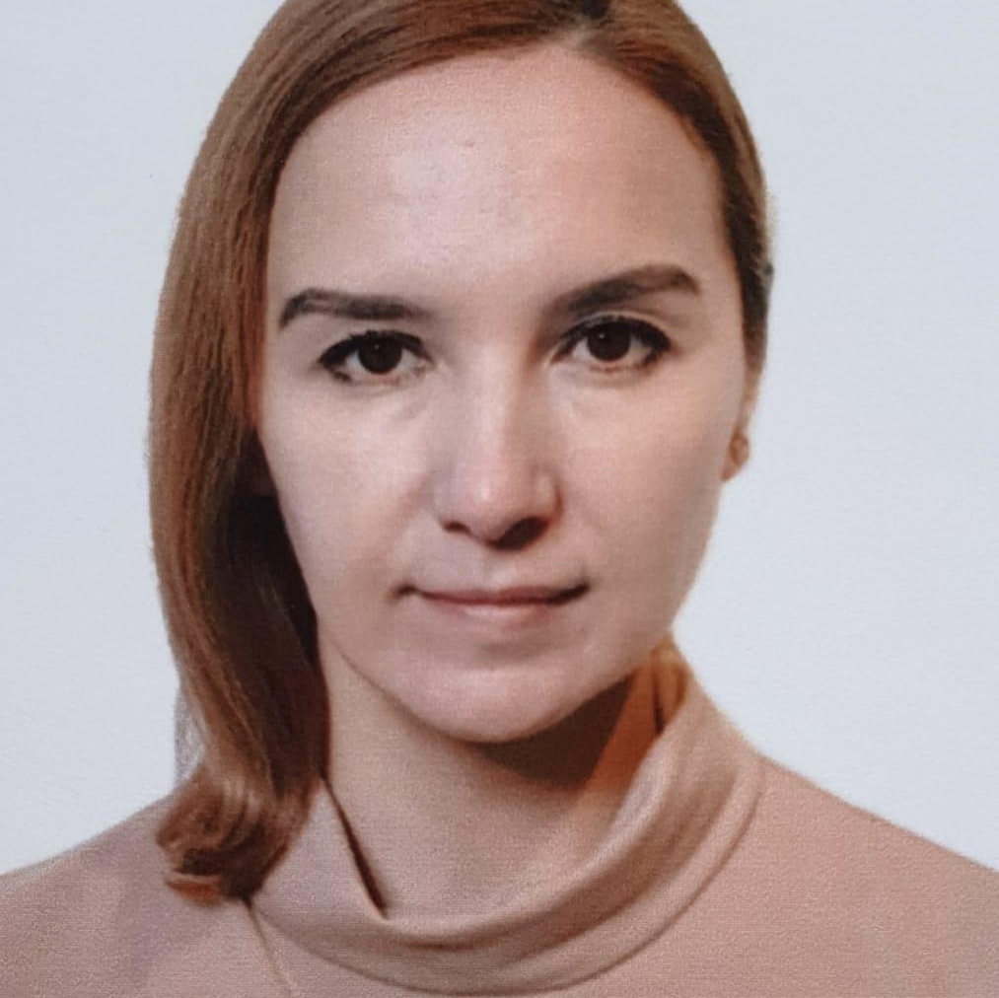
Спасибо за внимание.
Ильясова Альбина Кабировна
Методист
Методический отдел
Телефон: 417-50-91
email: ilyasova@dumspb.ru
duminfo@gmail.com

